Slide 1
자바 프로그램의 구조와 기본 문법
예제 소스 코드는 파일과 연결되어 있습니다.
editplus(유료), notepad++(무료)와 같은 편집 도구를 미리 설치하여 PPT를 슬라이드 쇼로 진행할 때 소스 파일과 연결하여 보면 강의하실 때 편리합니다.

Slide 2
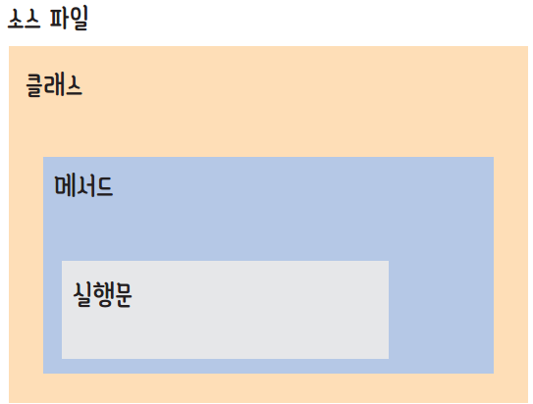
자바 프로그램 기본 구조
Hello 프로그램 구조
클래스를 정의하는 키워드
클래스
클래스 이름
public class Hello {
public static void main ( String[ ] args ) {
// TODO Auto-generated method stub
System.out.println("안녕!");
}
}
클래스 시작
메서드를 실행한 후 반환 값이 없음을 의미
메서드 이름
메서드
메서드 본체 시작
메서드의 매개변수 타입과 매개변수
주석
실행문
메서드 본체 끝
클래스 끝

Slide 3
자바 프로그램 기본 구조
Hello 프로그램 구조
클래스 : 객체 지향 언어에서 프로그램을 개발하는 단위
메서드 : 수행할 작업을 나열한 코드의 모임
실행문 : 작업을 지시하는 변수 선언, 값 저장, 메서드 호출 등의 코드
주석문
행 주석 : //
범위 주석 : /* */
문서 주석 : /** */
Hello 프로그램의 확장
sec01/Hello

Slide 4
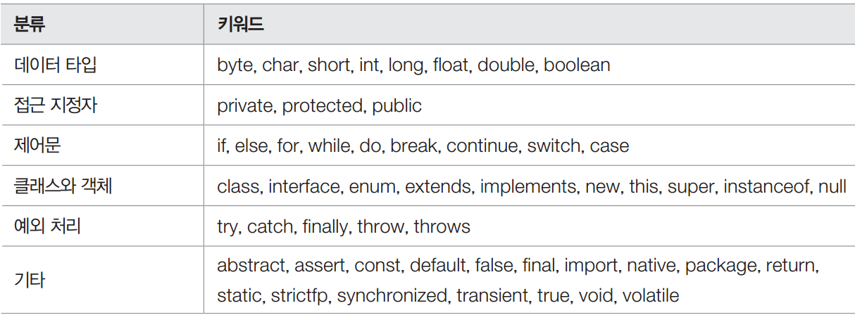
식별자
규칙
문자, 언더바(_), $로 시작해야 한다. 한글도 가능하며, 영문자는 대·소문자를 구분한다.
+, - 등 연산자를 포함하면 안 된다.
자바 키워드를 사용하면 안 된다.
길이에 제한이 없다.
자바 키워드
잘못된 식별자 : %5, a+b, 1b
올바른 식별자 : radius, $a, _int

Slide 5



식별자
관례
변수와 메서드는 모두 소문자로 표기. 단, 복합 단어일 때는 두 번째 단어부터 단어의 첫 자만 대문자로 표기
클래스와 인터페이스는 첫 자만 대문자로 표기하고 나머지는 소문자로 표기. 단, 복합 단어일 때는 두 번째 단어부터 단어의 첫 자만 대문자로 표기
상수는 전체를 대문자로 표기. 단, 복합 단어일 때는 단어를 언더바(_)로 연결

Slide 6
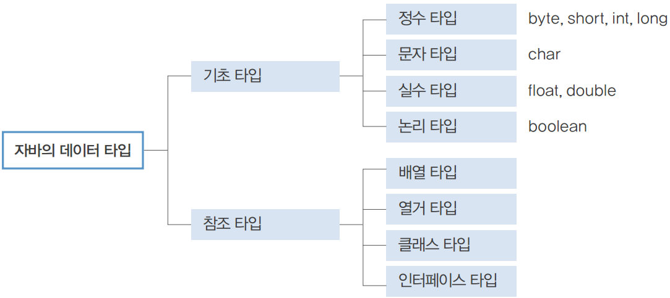
데이터 타입
의미
값과 값을 다룰 수 있는 연산의 집합을 의미
종류

Slide 7
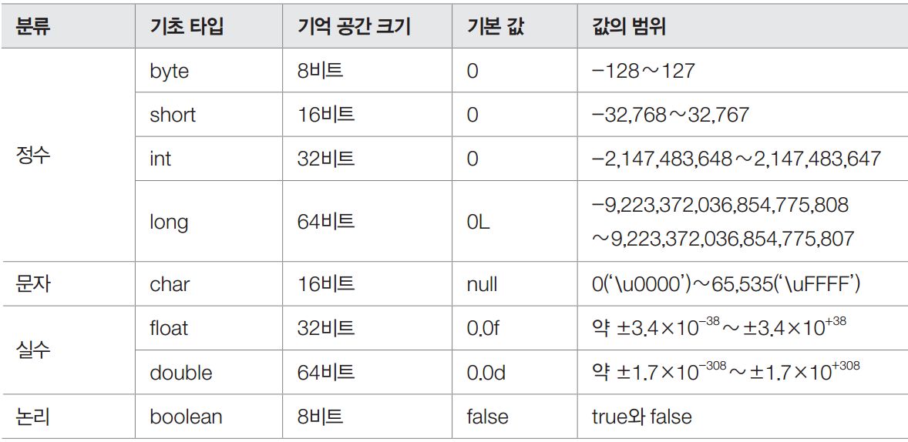
데이터 타입
기억 공간 크기 및 기본 값

Slide 8
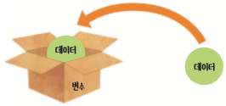
변수
의미
프로그램은 기억 공간에 데이터를 보관하고, 각 기억 공간을 변수Variable로 구분
변수는 데이터를 담는 상자와 같은 것으로 종류가 다양한데, 이를 구분하려고 데이터 타입을 사용

Slide 9
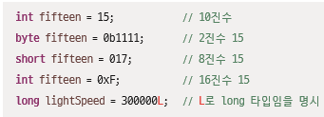
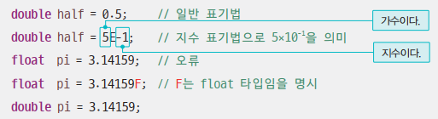
변수
리터럴
프로그램 내부에서 값을 정의해 변수를 초기화할 수 있는데, 그 값을 리터럴
정수
실수

Slide 10
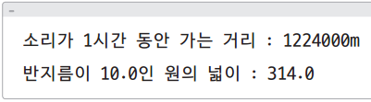
변수
예제
코드 : sec03/NumberTypeDemo
실행 결과

Slide 11
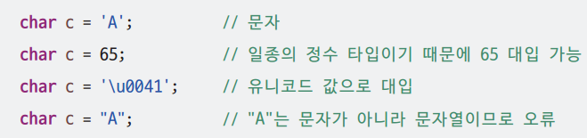
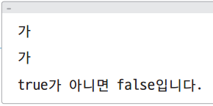
변수
문자
논리
예제
코드 sec03/CharBoolDemo
실행 결과

Slide 12

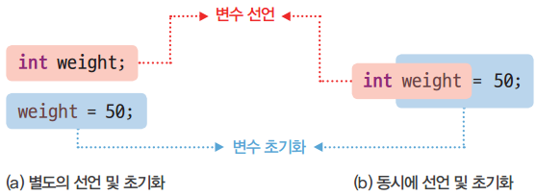
변수
변수 사용

Slide 13
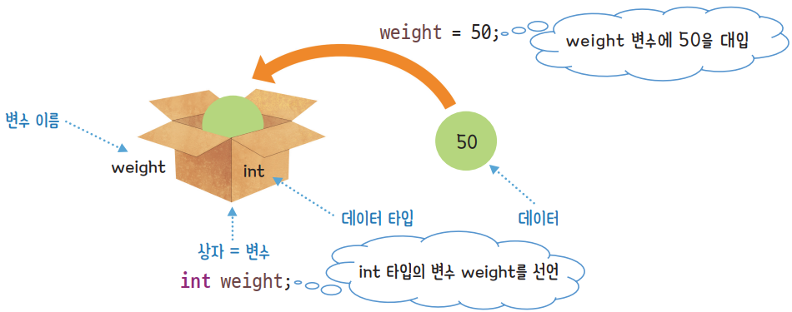
변수
변수 사용

Slide 14
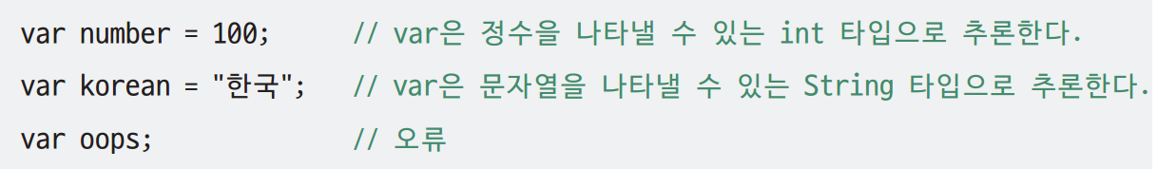
변수
var 예약어
자바 10부터 지원
초깃값을 통하여 데이터 타입 추론 가능
식별자로 사용 가능
예제 : sec03/VarDemo

Slide 15
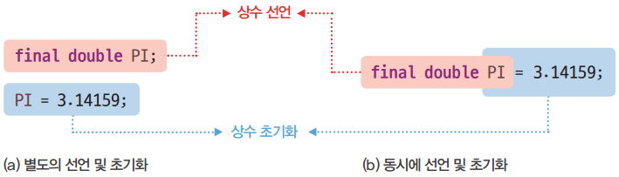
변수
상수
프로그램 실행 중 변경할 수 없는 데이터를 담는 변수
예를 들어 원주율 값(3.14159)이나 빛의 속도(3×10⁸m/s) 등
상수 이름은 변수와 구분하려고 모두 대문자로 표기
반드시 final 키워드로 지정
상수와 리터럴

Slide 16

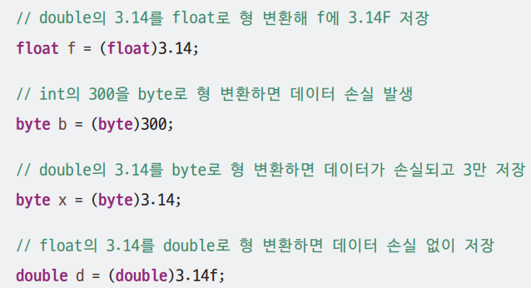
타입 변환
자동 타입 변환
강제 타입 변환

Slide 17
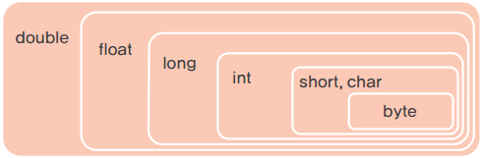
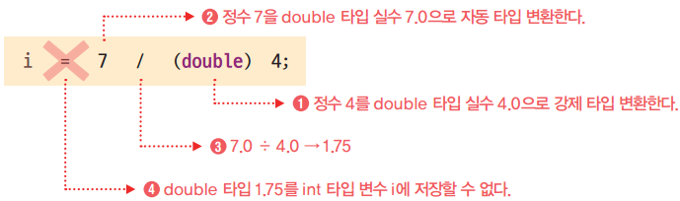
타입 변환
연산 중 필요하면 타입 범위가 넓은 방향으로 자동 타입 변환
예

Slide 18
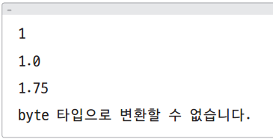
타입 변환
예제
코드 : sec03/CastDemo
실행 결과

Slide 19

기본 입출력
표준 입출력

Slide 20
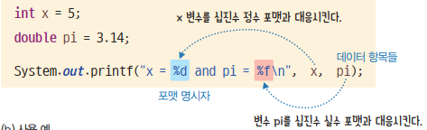

기본 입출력
화면에 데이터 출력
println() : 내용을 출력한 후 행을 바꾼다.
print() : 내용을 출력만 하고 행은 바꾸지 않는다.
printf() : 포맷을 지정해서 출력한다.
printf() 형식

Slide 21
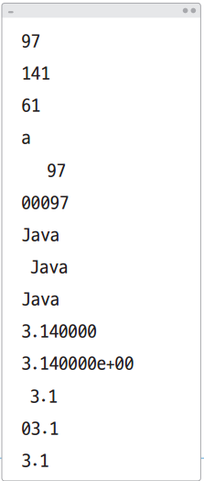

기본 입출력
예제
sec04/PrintfDemo
05 int i = 97;
06 String s = "Java";
07 double f = 3.14f;
08 System.out.printf("%d\n", i);
09 System.out.printf("%o\n", i);
10 System.out.printf("%x\n", i);
11 System.out.printf("%c\n", i);
12 System.out.printf("%5d\n", i);
13 System.out.printf("%05d\n", i);
14 System.out.printf("%s\n", s);
15 System.out.printf("%5s\n", s);
16 System.out.printf("%-5s\n", s);
17 System.out.printf("%f\n", f);
18 System.out.printf("%e\n", f);
19 System.out.printf("%4.1f\n", f);
20 System.out.printf("%04.1f\n", f);
21 System.out.printf("%-4.1f\n", f);

Slide 22
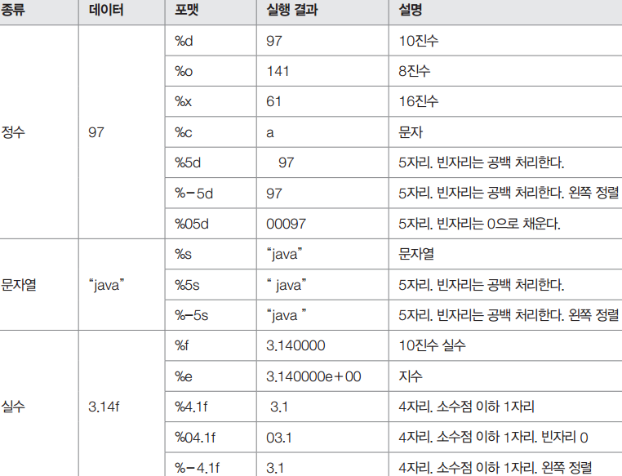
기본 입출력
printf()의 포맷과 실행 결과

Slide 23
기본 입출력
키보드로 데이터 입력
프로그램의 첫 행에 다음을 추가해 Scanner 클래스의 경로 이름을 컴파일러에 알린다.
import java.util.Scanner;
키보드로 데이터를 입력 받기 위해 System.in 객체와 연결된 Scanner 객체를 생성한다.
Scanner in = new Scanner(System.in);
Scanner 클래스가 제공하는 다양한 메서드를 이용해 키보드로 데이터를 입력 받는다.
int x = in.nextInt(); // 정수를 읽어 변수 x에 대입한다.

Slide 24
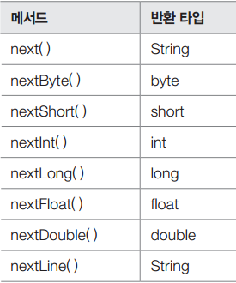
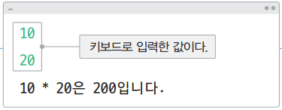
기본 입출력
키보드로 데이터 입력
Scanner 클래스가 제공하는 데이터 입력 메서드
예제 : sec04/ScannerDemo

Slide 25
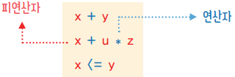
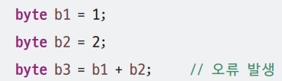
연산자
연산자와 연산식의 의미
자바 가상 머신은 기본적으로 32비트 단위로 계산

Slide 26
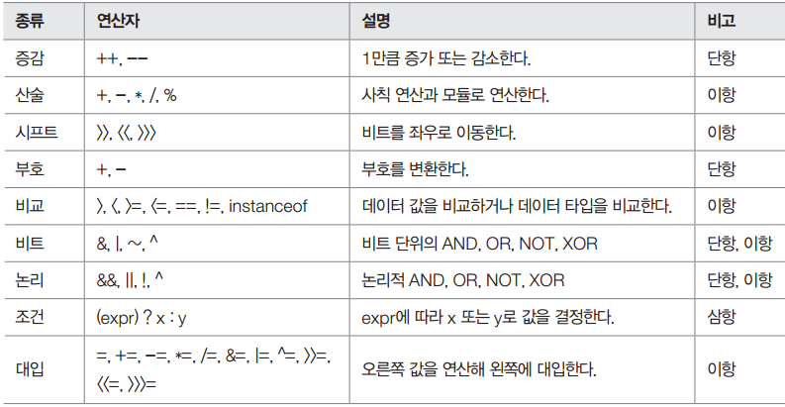
연산자
종류

Slide 27
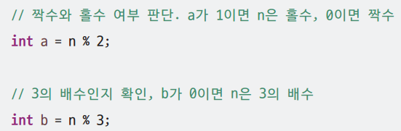

연산자
산술 연산자
피연산자의 데이터 타입에 따라 결과 값이 다른데, 연산할 두 피연산자의 데이터 타입이 다르면 큰 범위의 타입으로 일치시킨 후 연산 수행
논리 타입을 제외한 기초 타입을 피연산자로 사용. 단, % 연산자는 정수 타입만 사용
덧셈 연산자는 문자열을 연결하는 데도 사용. 문자열과 덧셈을 하는 데이터는 먼저 문자열로 변환한 후 서로 연결
예제 : sec05/ArithmeticDemo

Slide 28
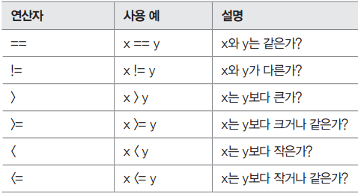
연산자
비교 연산자
비교 연산자는 논리 타입을 제외한 기초 타입에만 사용할 수 있지만 ==와 !=는 모든 기초 타입에 사용
종류

Slide 29
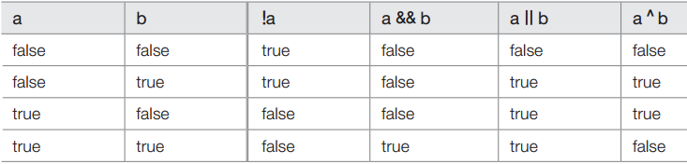
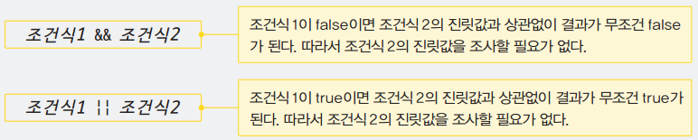
연산자
논리 연산자
논리 연산자는 피연산자의 조건을 결합해서 true와 false를 조사하며, 논리 타입에만 사용
종류
쇼트서킷

Slide 30
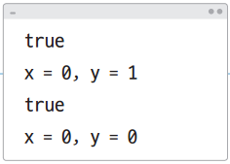
연산자
논리 연산자
예제 : sec05/CompLogicDemo

Slide 31
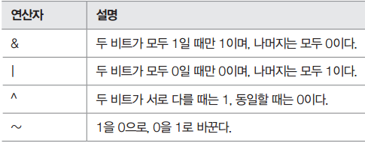
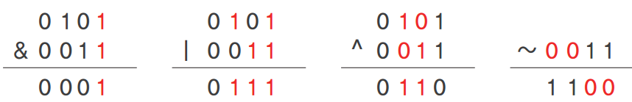
연산자
비트·시프트 연산자
비트 연산자와 시프트 연산자는 정수 타입에만 사용
비트 연산자의 종류
예

Slide 32
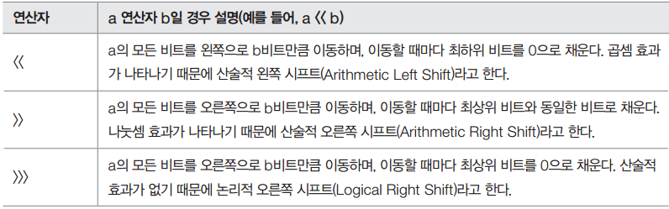
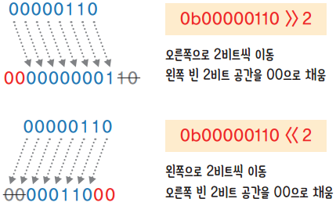
연산자
비트·시프트 연산자
시프트 연산자의 종류
예

Slide 33
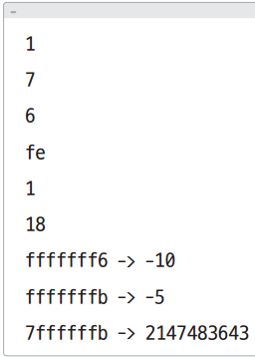
연산자
비트·시프트 연산자
예제 : sec05/BitOperatorDemo
03 public class BitOperatorDemo {
04 public static void main(String[] args) {
05 System.out.printf("%x\n", 0b0101 & 0b0011);
06 System.out.printf("%x\n", 0b0101 | 0b0011);
07 System.out.printf("%x\n", 0b0101 ^ 0b0011);
08 System.out.printf("%x\n", (byte) ~0b00000001);
09 System.out.printf("%x\n", 0b0110 >> 2);
10 System.out.printf("%x\n", 0b0110 << 2);
11
12 int i1 = -10;
13 int i2 = i1 >> 1;
14 int i3 = i1 >>> 1;
15 System.out.printf("%x -> %d\n", i1, i1);
16 System.out.printf("%x -> %d\n", i2, i2);
17 System.out.printf("%x -> %d\n", i3, i3);
18 }
19 }

Slide 34

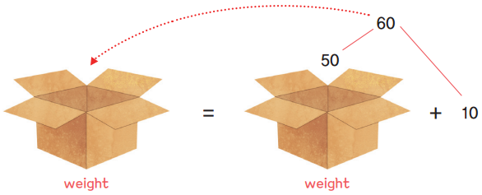
연산자
대입 연산자
대입 연산자는 오른쪽에 있는 연산식의 결과 값을 왼쪽에 있는 변수에 대입
예

Slide 35
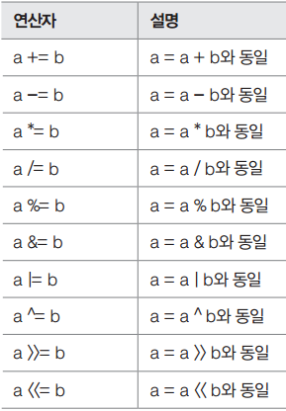
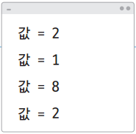
연산자
대입 연산자
복합 대입 연산자의 종류
예제 : sec05/AssignmentDemo

Slide 36
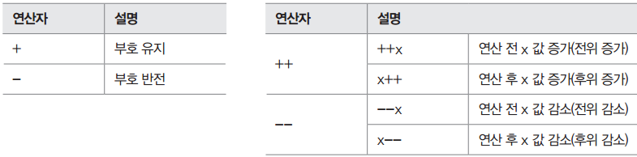
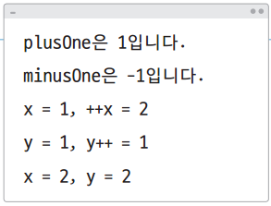
연산자
부호·증감 연산자
숫자를 나타내는 기초 타입에 사용하며 피연산자의 부호를 그대로 유지하거나 반전
증감 연산자는 변수의 위치에 따라 의미가 다르다.
종류
예제 : sec05/SignIncrementDemo

Slide 37

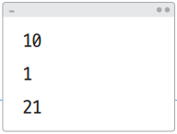
연산자
조건 연산자
조건 연산자(?:)는 조건식이 true이면 결과 값은 연산식1의 값이 되고 false이면 결과 값은 연산식2의 값이 된다.
조건 연산자도 쇼트서킷 로직을 이용하기 때문에 조건식에 따라 연산식1과 연산식2 중 하나만 실행
예제 : sec05/TernaryOperatorDemo

Slide 38
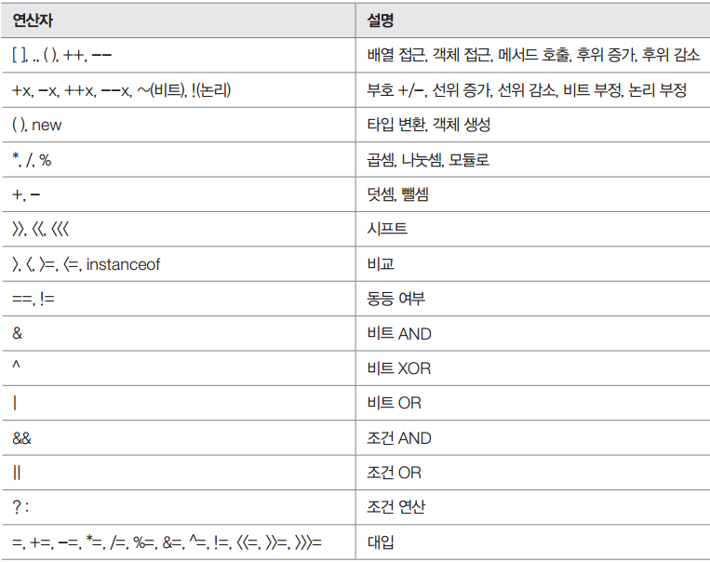
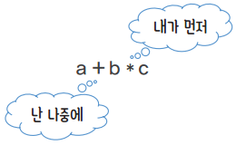
연산자
우선순위

Slide 39
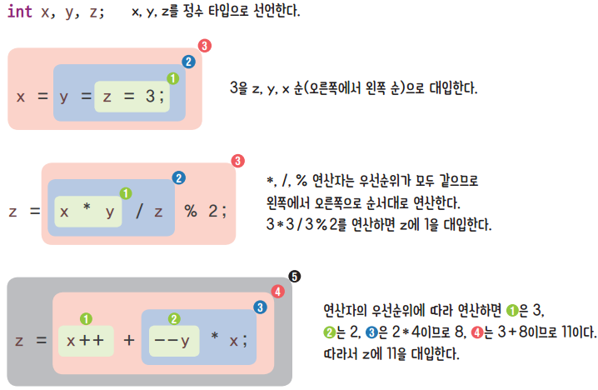
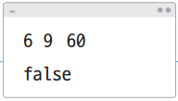
연산자
결합 규칙
예제 : sec05/OperatorPrecedenceDemo
true

